Slide 1
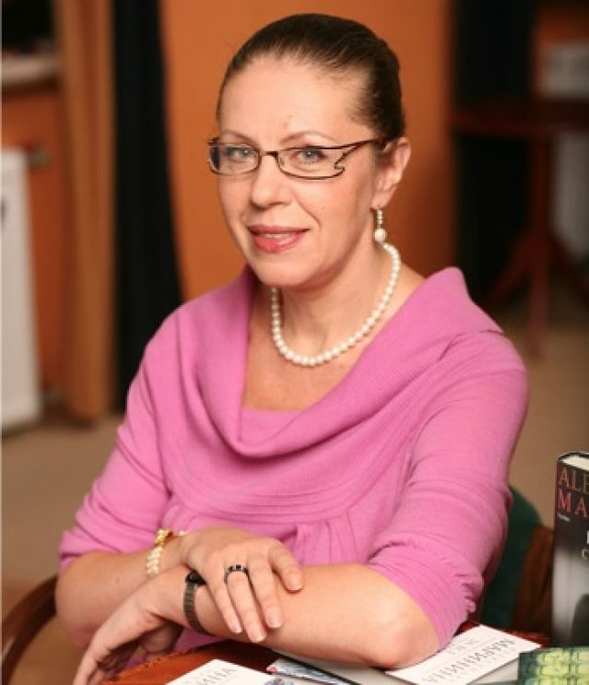
Презентація на тему:
“Олександра
Марініна”
Виконала студентка групи ФК-131
Немировська Анастасія

Slide 2
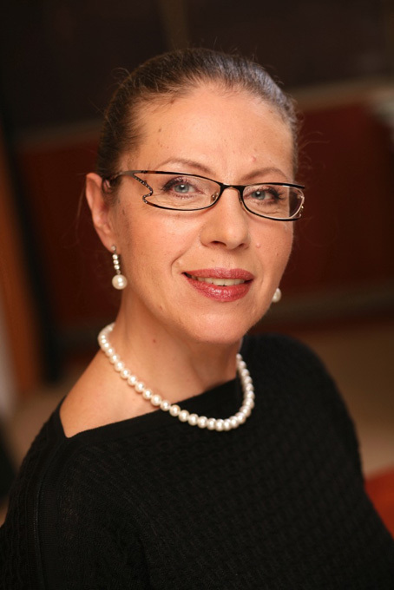
Біографія
Олександра Мариніна (справжнє ім'я - Марина Анатоліївна Алексєєва ; рід . 16 червня 1957 ) - російська письменниця , автор великої кількості творів детективного жанру.
Марина Анатоліївна Алексєєва народилася 16 червня 1957 у Львові. До 1971 жила в Ленінграді , з 1971 - у Москві. Навчалася в англійській спецшколі (у Ленінграді - № 183 , у Москві - № 17 та № 9 ) , в Ленінградській музичній школі ім. Н. А. Римського- Корсакова.
У 1979 закінчила юридичний факультет МГУ ім. М. В. Ломоносова і отримала розподіл в Академію МВС СРСР. Службову кар'єру почала з посади лаборанта , в 1980 р. була призначена на посаду наукового співробітника , отримала звання лейтенанта міліції. Займалася вивченням особистості злочинця з аномаліями психіки , а також злочинця, що здійснив повторні насильницькі злочини . У 1986 захистила кандидатську дисертацію за темою : «Особистість засудженого за насильницькі злочини і попередження спеціального рецидиву ».

Slide 3
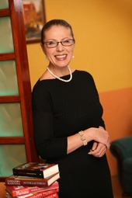
З 1987 займалася аналізом і прогнозуванням злочинності .Має більше 30 наукових праць , у тому числі монографію « Crime and Crime Prevention in Moscow », видану міжрегіональним інститутом ООН з проблем злочинності та правосуддя (UNICRI)
З 1994 працювала заступником начальника і головним редактором науково -дослідного та редакційно -видавничого відділу Московського юридичного інституту МВС Росії (до перейменування - Московський університет МВС Росії в 2002 році ) .
У лютому 1998 звільнена у відставку в званні підполковника міліції.
Чоловік - полковник міліції Сергій Заточувальний .
Цінує домашній відпочинок і має велику слабкість до ювелірних прикрас.

Slide 4
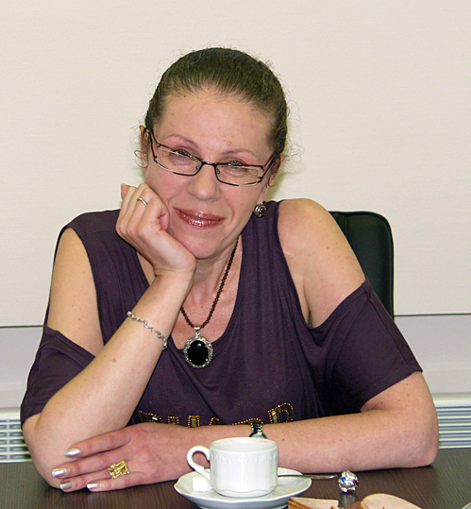
Творча діяльність
У 1991 спільно з колегою Олександром Горкіна написала детективну повість « Шестикрилий Серафим » , яка була опублікована в журналі «Міліція » восени 1992 . Повість була підписана псевдонімом Олександра Марініна , складеному з імен авторів .
У грудні 1992 після опублікування « Шестикрилого Серафима » Маринина вирішила спробувати написати детективну повість самостійно. « Збіг обставин » , де вперше з'явилася постійна героїня Анастасія Каменська , було написано в грудні 1992 - січні 1993 р. і опубліковано в журналі «Міліція » восени 1993 . Протягом 1993-1994 були написані повісті «Гра на чужому полі » і « Вкрадений сон ».
У січні 1995 до Мариніної звернулося видавництво « ЕКСМО» з пропозицією видавати її твори в серії «Чорна кішка». Перша книга, видана «ЕКСМО » , з'явилася в квітні 1995 , в ній були опубліковані повісті « Шестикрилий Серафим » і «Вбивця мимоволі» . Після цієї книги права на повість « Шестикрилий Серафим » нікому не передавалися , і автор виступає категорично проти її подальшої публікації .

Slide 5
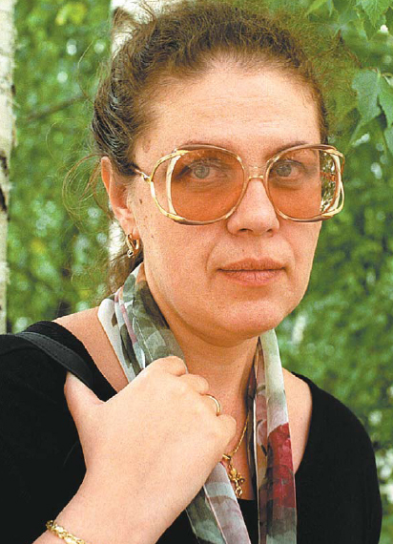
У 1995 Мариніної присуджена премія МВС Росії за кращий твір про роботу російської міліції ( за книги «Смерть заради смерті» і «Гра на чужому полі »). У 1998 на Московському міжнародному книжковому ярмарку Маринина визнана « Письменником року» як автор , книги якого в 1997 були продані найбільшою кількістю тиражів. У 1998 Маринина стала лауреатом премії « Огонек» в номінації «Успіх року».
Перший контракт із зарубіжними видавцями був укладений Мариніної в 1997 . Протягом останніх трьох років книги Олександри Мариніної були видані більш ніж на 20 мовах .
Романи А. Мариніної почали екранізувати в 1999 . Компанія « Рекун -фільм » створила телевізійний серіал « Каменська» по восьми романам А. Мариніної , який демонструвався по національному російському телебаченню , а також у Латвії , на Україні , в Німеччині та Франції. У 2001 тією ж компанією вироблено продовження серіалу «Каменська 2 » по наступних чотирьох романів .
Після двох років тиші , в серпні 2009 , року майстер гостросюжетної прози випускає книгу « Благі наміри» , яка стала першою в циклі романів «Погляд з вічності» ( сімейна сага ) .
У 2005 р. стала лауреатом Національної премії громадського визнання досягнень жінок « Олімпія » Російської Академії бізнесу та підприємництва .

Slide 6
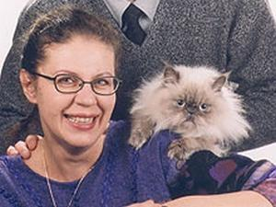
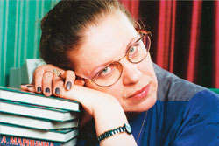
У 2010 році детектив « Пекло» став лауреатом премії «Електронна буква » у номінації «Краще прозовий твір ».
2013 Останній світанок А. Маринина . Більше ніж детектив На сходовій клітці московської багатоповерхівки двома ножовими ударами убита Євгенія Панкрашіна , дружина багатого бізнесмена . Зі слів її близьких , у потерпілої при собі було дорогу ювелірну прикрасу - намисто - нагрудник . Однак його на місці злочину виявлено не було. На перший погляд все просто - вбивство з метою пограбування. Але чим більше інформації про особу вбитої вдається зібрати оперативникам - Антону Сташису і Роману Дзюбі - тим більш загадковим і дивним стає цю справу. А тут ще смерть близького їм людини , що продовжила низку непояснених убивств ...

Slide 7



Цикл романів А. Мариніної про Анастасію Каменської почали екранізувати в 1999 -му році. За мотивами 28 твору було створено шість телевізійних серіалів « Каменська» , які демонструвалися по національному російському телебаченню , а також у Латвії , Україні , Німеччині , Франції.

Slide 8




Slide 9




Slide 10
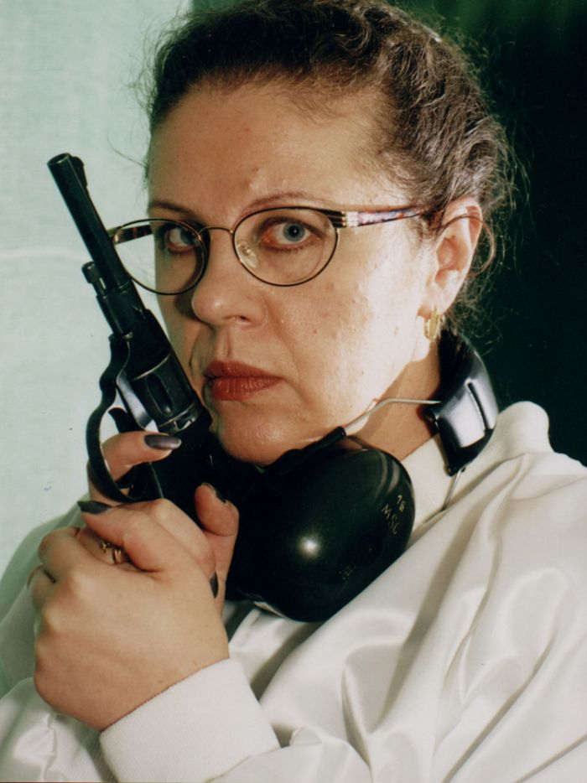
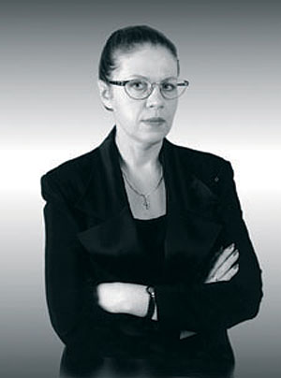

Slide 11
